Slide 1
Doklady potrebné k žiadosti o peňažné príspevky na kompenzáciu :
Rýchla cesta: Všetky potrebné dokumenty
nájdete na stiahnutie↗ TU.
Zák. č.447/2008 Z. z. o peňažných príspevkoch na kompenzáciu ťažkého zdravotného postihnutia a o zmene a doplnení niektorých zákonov.
www.spig.sk , BEZPLATNÁ INFOLINKA 0800 105 707 spig@spig.sk

Slide 2
Úvod
Financovanie zdvíhacieho zariadenia, alebo pomôcky, je možné bez použitia vašich vlastných finančných prostriedkov.
Príspevok na zdvíhacie zariadenie sa priznáva - na základe podania žiadosti o priznanie príspevku na zdvíhacie zariadenie, alebo pomôcky.
Žiadosti sa vyhovie - ak sa splnia všetky kritéria, medzi ktoré patrí aj priloženie potrebných dokladov. Viac o týchto dokladoch sa dozviete v dole uvedenom texte.
Vďaka priznaniu príspevku od Úradu práce, sociálnych vecí a rodiny máte možnosť získať príspevok do výšky až 95 % prostriedkov z ceny zariadenia.
Zvyšné prostriedky získate vďaka členstvu v KLUBE SPIG.
Potrebné dokumenty, ktoré je potrebné pridať nájdete na stiahnutie TU.
PRÍSPEVOK OD UPSVaR
+
PRÍSPEVOK OD KLUBU SPIG
100% z ceny zariadenia
=
www.spig.sk , BEZPLATNÁ INFOLINKA 0800 105 707 spig@spig.sk

Slide 3
1. Žiadosť o peňažný príspevok na kúpu pomôcky resp. Zdvíhacieho zariadenia
Žiadosť o peňažný príspevok poskytovaný podľa zákona č. 447/2008 Z. z. úradmi práce, sociálnych vecí a rodiny podáva fyzická osoba, v prípade maloletého dieťaťa fyzická osoba, ktorá má dieťa zverené do osobnej starostlivosti na základe rozhodnutia súdu. Ak fyzická osoba vzhľadom na svoj zdravotný stav nemôže sama podať žiadosť, môže v jej mene a s jej súhlasom a na základe potvrdenia lekára so špecializáciou v špecializačnom odbore všeobecné lekárstvo alebo lekára so špecializáciou v špecializačnom odbore pediatria o zdravotnom stave fyzickej osoby, ktorý poskytuje všeobecnú ambulantnú starostlivosť pre deti a dorast, podať žiadosť aj iná fyzická osoba, ak je spôsobilá na právne úkony.
klik na Žiadosť o kúpu pomôcky/ zdv. zariadenia – formulár
zdroj: http://www.upsvar.sk/
Potrebné dokumenty, ktoré je potrebné pridať nájdete na stiahnutie TU.
klik na Žiadosť o registráciu v KLUB SPIG
www.spig.sk , BEZPLATNÁ INFOLINKA 0800 105 707 spig@spig.sk

Slide 4
Žiadosť musí obsahovať meno a priezvisko fyzickej osoby, ktorá žiada o priznanie peňažného príspevku na kompenzáciu, dátum jej narodenia, adresu jej trvalého pobytu alebo prechodného pobytu, doklad o tom, že ide o účastníka právnych vzťahov podľa § 3, jej rodné číslo, ak je pridelené. Súčasťou žiadosti je aj aktuálny lekársky nález okrem prípadov uvedených v § 11 ods. 7 a 8. Žiadosť o priznanie peňažného príspevku na kompenzáciu musí obsahovať aj potvrdenie o jej príjme za predchádzajúci kalendárny rok pred podaním žiadosti a vyhlásenie o majetku fyzickej osoby s ťažkým zdravotným postihnutím. K žiadosti o peňažný príspevok podľa zákona patrí aj vyplnené tlačivo "Lekársky nalez" (príloha č. 1 vyššie citovaného zákona) doplnené o fotokópie odborných lekárskych nálezov od ošetrujúcich lekárov. Na výzvu príslušného orgánu je fyzická osoba povinná predložiť aj iné doklady, ktoré sú podkladom na rozhodnutie. V žiadosti fyzická osoba uvedie druh peňažného príspevku na kompenzáciu, o ktorý žiada a odôvodnenie žiadosti. Fyzická osoba k žiadosti o priznanie peňažného príspevku na kompenzáciu predkladá aj potvrdenie o príjme fyzických osôb, ktorých príjmy sa spoločne posudzujú s jej príjmom.
Podkladom na rozhodnutie o peňažnom príspevku na kompenzáciu, je komplexný posudok, okrem prípadov, kedy sa na základe lekárskeho posudku nejedná o fyzickú osobu s ťažkým zdravotným postihnutím. V týchto prípadoch je podkladom pre rozhodnutie o peňažnom príspevku na kompenzáciu lekársky posudok.
zdroj: http://www.upsvar.sk/
www.spig.sk , BEZPLATNÁ INFOLINKA 0800 105 707 spig@spig.sk

Slide 5
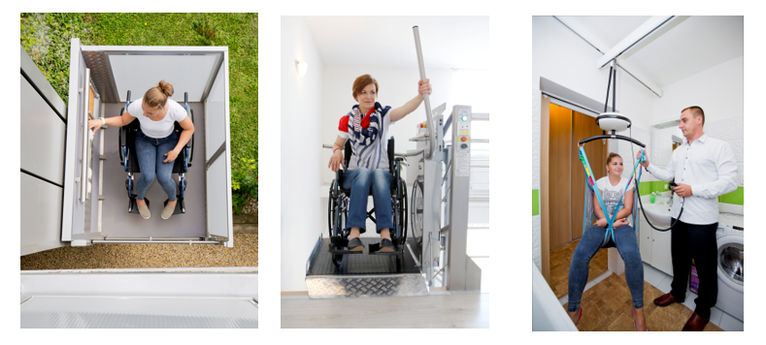
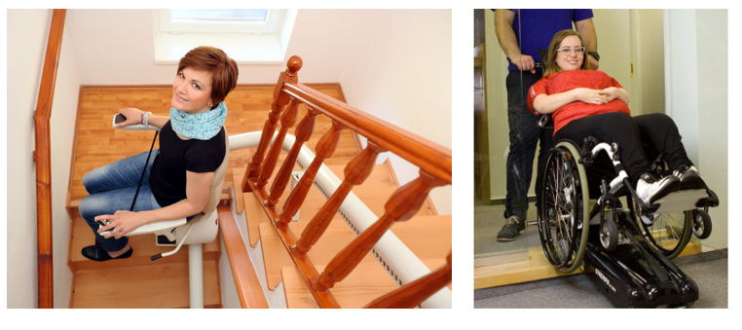
2. Aké zdvíhacie zariadenie môžete získať?
Zdvíhacím zariadením sa kompenzuje znížená schopnosť osoby s ŤZP prekonávať architektonické bariéry a podporujú sa jej schopnosti pri mobilite a sebaobsluhe.
Zariadenia môžu byť samoobslužné, alebo sa používajú za pomoci od inej osoby.
Zdvíhacie zariadenie je najmä: • schodolez, • stropný zdvihák, • šikmá plošina, • stoličkový výťah • zvislá plošina, • výťah,
Kúpa zdvíhacieho zariadenia: je kúpa tohto zariadenia vrátane nevyhnutného príslušenstva, jeho inštalácia a stavebná úprava, ak je potrebná na inštaláciu a prevádzku. Ak je súčasťou kúpy aj stavebná úprava, peňažný príspevok je možné poskytnúť, ak má osoba ŤZP trvalý pobyt v byte alebo v rodinnom dome, v ktorom sa bude robiť stavebná úprava.
www.spig.sk , BEZPLATNÁ INFOLINKA 0800 105 707 spig@spig.sk

Slide 6
3. Podmienky nároku na príspevok :
Peňažný príspevok sa poskytne: • ak je osoba s ŤZP odkázaná podľa komplexného posudku na zdvíhacie zariadenie; • ak sa zdvíhacie zariadenie neposkytuje ani nepožičiava na základe verejného zdravotného poistenia a nie je porovnateľné so zdvíhacím zariadením poskytovaným z verejného zdravotného poistenia, • ak osobe s ŤZP nie je poskytovaná celoročná pobytová sociálna služba (s výnimkou poskytovania tejto služby nezaopatrenému dieťaťu na účely plnenia povinnej školskej dochádzky alebo sústavnej prípravy na povolanie), • ak úrad práce, sociálnych vecí a rodiny vydá právoplatné rozhodnutie o poskytnutí príspevku. Príspevok sa poskytne aj: • na kúpu viacerých zdvíhacích zariadení, ak osoba s ŤZP spĺňa podmienky na poskytnutie príspevku na kúpu každého z týchto zariadení, • ak si viacero osôb s ŤZP kupuje jedno spoločné zdvíhacie zariadenie. Peňažný príspevok je možné poskytnúť na základe dokladov o cene zdvíhacieho zariadenia („predfaktúra“) alebo dokladov o kúpe zdvíhacieho zariadenia („faktúra“) vyhotovených osobami, ktoré vyrábajú, predávajú alebo distribuujú zdvíhacie zariadenia alebo vykonávajú ich stavebné úpravy.
www.spig.sk , BEZPLATNÁ INFOLINKA 0800 105 707 spig@spig.sk

Slide 7
Zhrnutie:
Tlačivo žiadosti a súvisiace tlačivá sú tu:
1. Žiadosť o kúpu pomôcky/ zdv. zariadenia – formulár
2. Lekárske nálezy od obvodného lekára / originál / a všetky nálezy od odborných lekárov, nie staršie ako 6 mesiacov / fotokópia /
3. Vyhlásenie o majetku fyzickej osoby, ktorá žiada o peňažný príspevok na kompenzáciu, alebo fyzickej osoby s ťažkým zdravotným postihnutím na účely poskytovania peňažných príspevkov na kompenzáciu, overené matrikou alebo úradom práce, sociálnych vecí a rodiny.
4. Potvrdenie o podaní daňového priznania za minulý rok.
5. Potvrdenie o príjme zo zárobkovej činnosti za vlaňajší rok a nemocenské dávky z vlaňajšieho roku.
6. Potvrdenie Soc. poisťovne o vyplatených dávkach nemocenského poistenia za vlaňajší rok.
7. Potvrdenie o dôchodku za vlaňajší rok – vydá Soc. Poisťovňa
8. Dodať predfaktúru (doklad o cene pomôcky) - KLIENT DOSTÁVA PREDFAKÚTU OD FIRMY PO BEZPLATNOM ZAMERANÍ, obhliadke, alebo odskúšaní a výbere vhodnej pomôcky.
www.spig.sk , BEZPLATNÁ INFOLINKA 0800 105 707 spig@spig.sk

Slide 8
Ďakujeme za pozornosť
SPIG s.r.o.
Tulská 2, 96001ZVOLEN
Zelená linka: 0800 105 707
spig@spig.sk
www.spig.sk
www.inakobdareni.sk
KLUB SPIG
www.spig.sk , BEZPLATNÁ INFOLINKA 0800 105 707 spig@spig.sk

